Slide 1

一年级数学上册教学课件（苏教版）
比一比
WWW.PPT818.COM

Slide 2

目 录
1
情景导学
2
探索与发现
3
学以致用
4
课后作业

Slide 3


01
情景导学

Slide 4

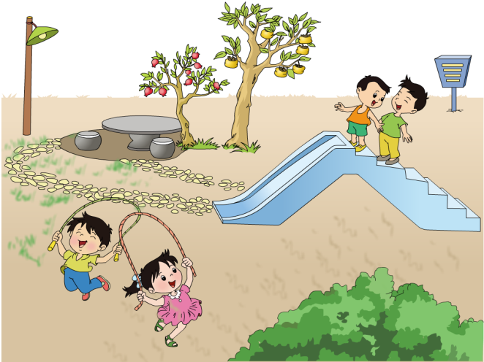
情景导学

Slide 5
02
探索与发现

Slide 6
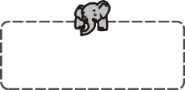
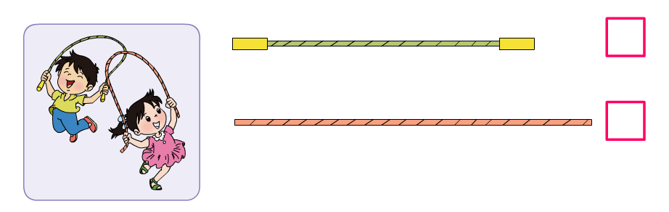
探索与发现
长的画“√”。
√

Slide 7

探索与发现
长的画“√”。
比较长短的方法：
一端对齐，看另一端。
√

Slide 8
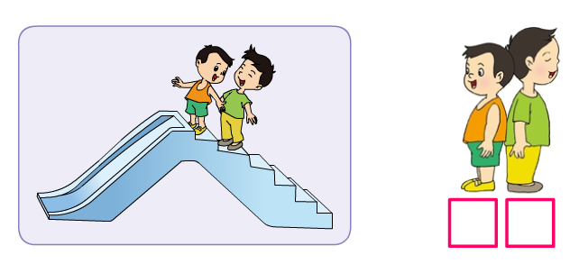
探索与发现
高的画“√”。
√
比较高矮的方法：站在同一高度。

Slide 9
03
学以致用

Slide 10



学以致用
1.矮的画“√”。
√

Slide 11
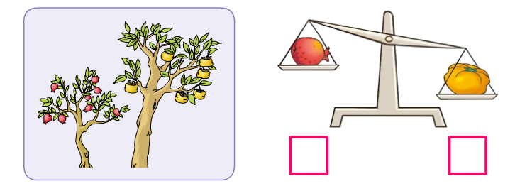
学以致用
2.重的画“√”。
√
比较轻重的方法：下沉的一端重。

Slide 12
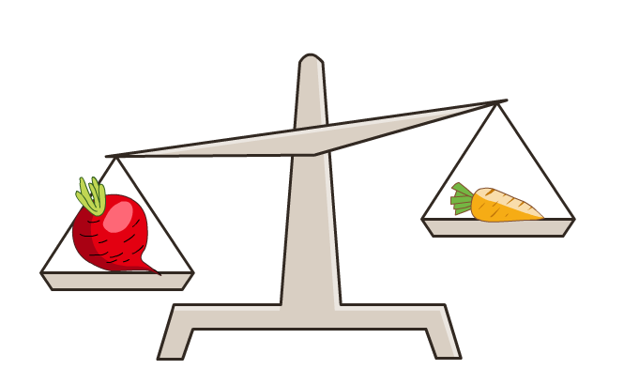
学以致用
3.轻的画“√”。
√

Slide 13
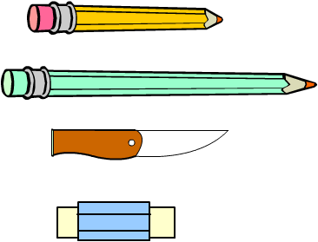
学以致用
4.在最长的后面画“√”。
√

Slide 14
学以致用
5.在最矮的下面画“√”。
√

Slide 15
学以致用
课堂小结
1.比长短：把物体拉直，并把一端对齐， 看另一端的长短，另一端长的物体就长。
2.比高矮：把物体放在同一个水平面上，一端对齐，看另一端，另一端高的物体就高。
3.比轻重：可以用手掂一掂，也可以借助工具来称量

Slide 16
04
课后作业

Slide 17

课后作业
完成《导学案》同步练习。

Slide 18
感 谢 观 看

